Slide 1
Escuela Normal de Educación Preescolar
Licenciatura en Educación Preescolar
Ciclo escolar 2023-2024
7º semestre sección “C”
Curso: Gestión educativa centrada en la mejora del aprendizaje
Trabajo:Galeria de Tipologias
Vanessa Meritxell Gil Rodriguez #11
Natalia Elizabeth Ramirez Hernandez#17
America Michelle Reyes Leza#19
Verena Concepcion Sosa Dominguez#21
Arleth Velazquez Hernandez #23
Alumna: Valeria Karely Zamarripa Garza #24
Profesora: Fabiola Valero Torres
Competencia:
Integra recursos de la investigación educativa para enriquecer su práctica profesional, expresando su interés por el conocimiento, la ciencia y la mejora de la educación.
Saltillo, Coahuila De Zaragoza 3 Octubre 2023

Slide 2
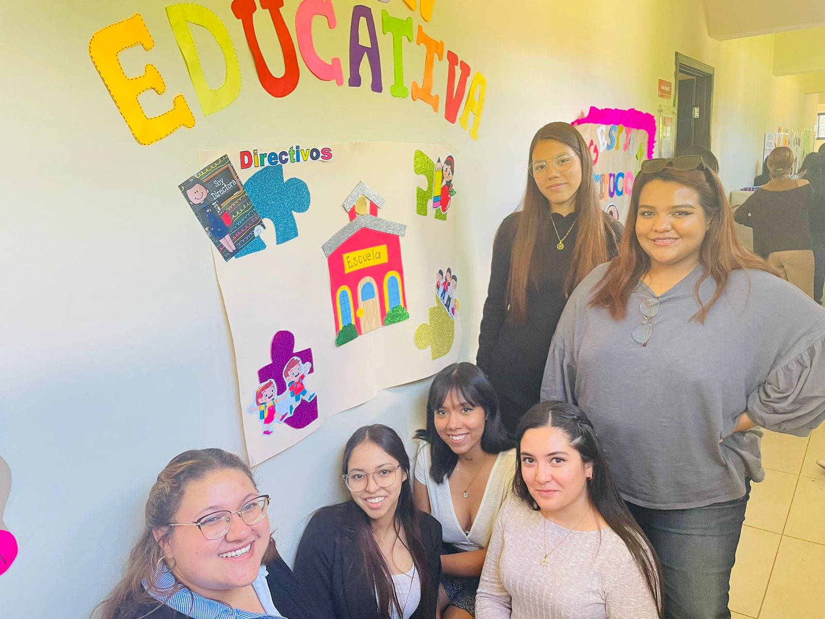

Slide 3
